Slide 1
FORMAZIONE DOCENTI
A.S. 2109/2020
1° INCONTRO
DI COORDINAMENTO REGIONALE
Ufficio Scolastico Regionale
per la Campania
a cura di
Anna Maria Di Nocera
Dirigente Scolastico
Referente regionale formazione
Ufficio III – USR CAMPANIA

Slide 2
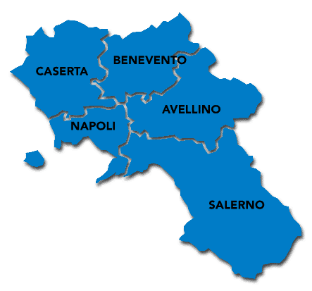
ARGOMENTI 1. PNFD 2016/2019 - Elementi del monitoraggio MIUR-USR-INDIRE 2. Rinnovo delle reti di ambito per la formazione del personale scolastico - triennio 2019/2022 3. Anno di formazione e prova dei docenti a.s. 2019/2010 - Indicazioni operative

Slide 3
1. PNFD 2016/2019 - Elementi del monitoraggio MIUR-USR-INDIRE

Slide 4
L’azione di monitoraggio
USR Campania
La Direzione Generale per il Personale Scolastico, in collaborazione con l’INDIRE e con gli UUSSRR, ha realizzato un'azione di monitoraggio qualitativo e quantitativo sul Piano di formazione 2016/2019, che ha interessato a vari livelli le strutture organizzative e i diversi soggetti coinvolti sul territorio (amministrazione, dirigenti, insegnanti, formatori).

Slide 5
Obiettivi del progetto
Verificare la coerenza del Piano rispetto ai criteri di qualità e alla cornice culturale e operativa suggerita dai Gruppi Tecnici di Lavoro (Standard docente, Dossier Professionale, Unità Formative) e rispetto ai criteri di raccordo virtuoso con la formazione in ingresso.
Formulare raccomandazioni per lo sviluppo del Piano per il triennio successivo in merito alla allocazione delle risorse, alla individuazione delle priorità, alla semplificazione gestionale ed amministrativa.
Contribuire a fornire elementi utili alla valutazione di impatto della politica attuata dal Piano, sulla professionalità dei docenti, sull’innovazione didattica e sui risultati degli allievi.
A cura di: Pettenati, Di Stasio,Tancredi

Slide 6
Elementi quantitativi
1^ ANNUALITA’ 871 CORSI 38.544 DOCENTI FORMATI
2^ ANNUALITA’ 1.022 CORSI 26.970 DOCENTI FORMATI
3^ ANNUALITA’ rilevazione in corso
Dati tratti dagli Allegati 1 – rendicontazione amministrativo-cantabile Scuole polo

Slide 7
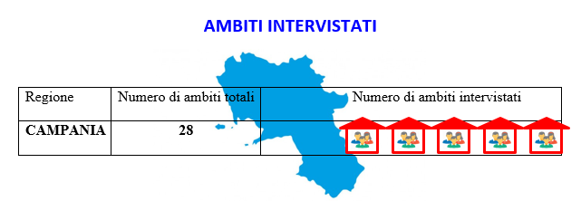
USR Campania
Gruppo di ricerca: Anna Maria Di Nocera – DS referente formazione - conduttore
Giovanni De Rosa – DS scuola polo – osservatore
Luisa Aiello – Pdh ricercatrice INDIRE

Slide 8
USR Campania
Individuazione Poli formativi
Criteri adottati:
Rappresentatività regionale rispetto a:
Province individuate per densità abitativa;
Localizzazione (urbana / extraurbana);
Numerosità degli Istituti aderenti (generalmente molto numerosi);
Ordine e grado di scuole (primo ciclo /secondo ciclo in proporzione rispetto alla tipologia delle scuole polo 1:5).

Slide 9
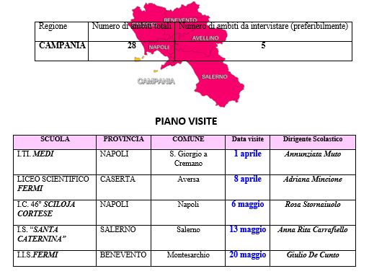

Slide 10
Gli strumenti per l’indagine qualitativa
Ricognizione iniziale
Scheda di restituzione finale
Intervista col referente per la formazione di ambito
Focus Group con esperti formatori Allegato 4
Intervista con i DS delle scuole di ambito
Focus Group con docenti formati

Slide 11
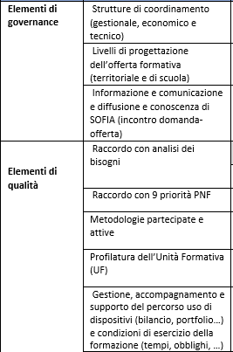
INTERVISTA semi-strutturata al
DS/referente del Piano di Formazione di ambito

Slide 12
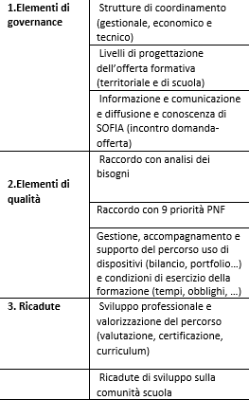
INTERVISTA semi-strutturata ai
DDSS dell’ambito

Slide 13
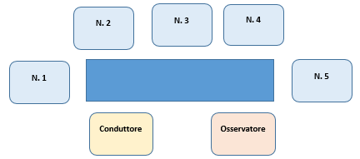
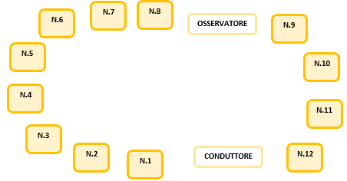
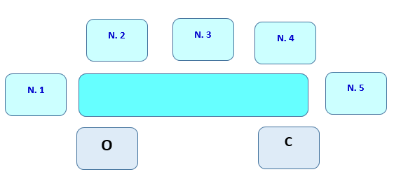
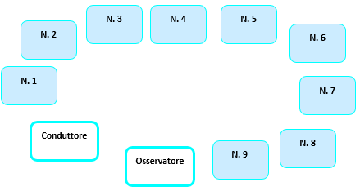
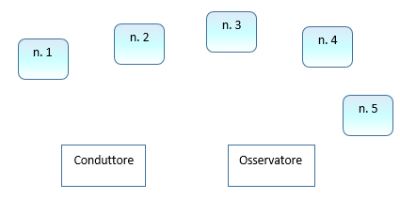
Setting dei Focus con i docenti formati
IS S.
Caterina Amendola
IC 46 Scialoja Cortese
IIS FERMI
Liceo Fermi
ITI Medi

Slide 14
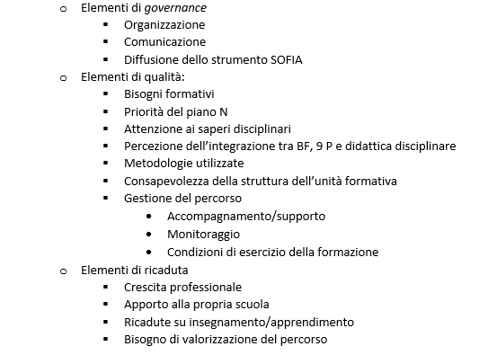
Scopi del focus con i docenti formati

Slide 15
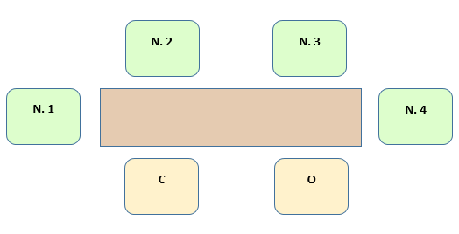
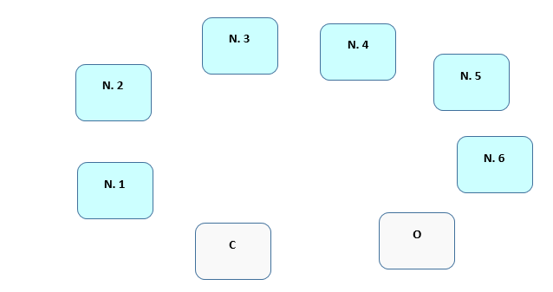
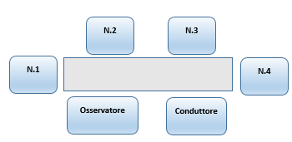
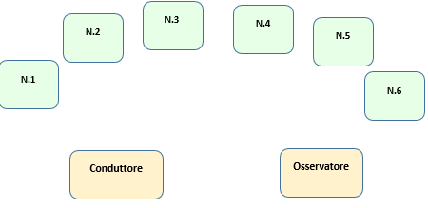
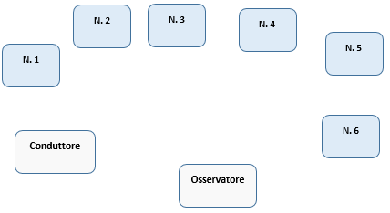
Setting dei Focus con i formatori
IS S. Caterina Amendola
IC 46 Scialoja Cortese
IIS FERMI
Liceo Fermi
ITI Medi

Slide 16
Scopi del focus con i formatori
Elementi di governance
Progettazione
Comunicazione
Elementi di qualità:
Raccordo con analisi dei bisogni
Raccordo con 9 priorità PNF
Attenzione ai saperi disciplinari
Percezione dell’integrazione tra BF, 9 P e didattica disciplinare
Metodologie utilizzate
Consapevolezza della struttura dell’unità formativa [2.5]
Elementi di ricaduta
Bisogno di valorizzazione del percorso (modalità di valutazione, certificazione, curriculum).

Slide 17
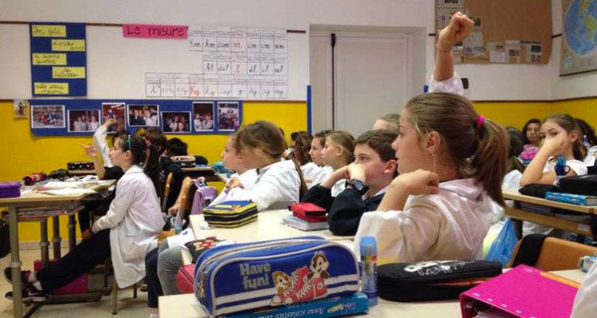
ELEMENTI DI QUALITA’

Slide 18
Governance delle iniziative
Tutti i Poli si sono dotati di un Piano formativo di Ambito.
L’obiettivo è stato quello di realizzare la congruenza tra le priorità formative individuate come bisogni dalla scuola e la risposta formativa offerta a livello di Ambito ricollocando le scuole al centro dei processi e sia in relazione alle esigenze connesse al PTOF, al RAV e al PdM sia in relazione alle istanze formative individuali.
Gli Ambiti territoriali monitorati si sono dotati di strutture di governance tra loro differenti (cabina di regia, commissione tecnica, gruppo di coordinamento) con una gestione in alcuni casi prevalentemente centralizzata, in altri ramificata e in altri ancora mista (modelli di gestione differenti nella prima e nella seconda annualità).

Slide 19
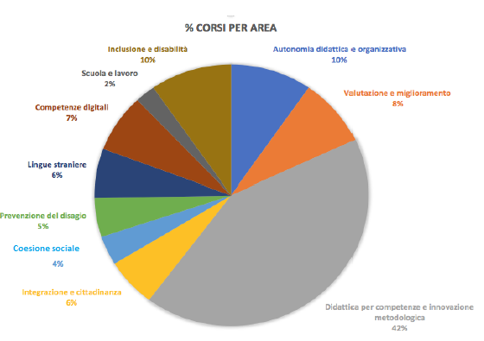
Raccordo con l’analisi dei bisogni
L’utilizzo dei Moduli Google o di questionari altrimenti somministrati per esplorare la domanda di formazione dei Docenti è stata una strategia diffusa in tutti gli Ambiti esplorati; sono stati proposti questionari mediante format, resi disponibili su Google Drive i cui esiti, opportunamente condotti a sintesi, sono stati poi acquisiti dalla scuola Polo per la gestione delle unità formative.

Slide 20
Raccordo con le 9 priorità del PNFD
La totalità degli Ambiti territoriali oggetto di monitoraggio ha distribuito l’offerta formativa e le Unità Formative (UF) su tutte le nove le priorità individuate dal PNFD.
I temi dell’Agenda 2030 hanno avuto specifica attenzione in 2 ambiti, mentre i restanti 3 hanno dedicato ampia parte degli interventi formativi ai temi della creatività e a tematiche specifiche per i docenti della Scuola dell’Infanzia.

Slide 21
Attenzione ai saperi disciplinari
Nella maggioranza degli Ambiti è stata dedicata specifica attenzione ai saperi disciplinari.
Nel corso dei focus, caratterizzati generalmente da un buon livello di coerenza tra gli interventi dei partecipanti, è stato evidenziato che i Poli attuativi individuati a livello di Ambito hanno garantito la realizzazione di azioni rivolte a specificità disciplinari, afferenti, ad esempio, alla matematica, alla geografia e all’italiano e all’impiego di metodologie dedicate ai saperi, percorsi “di nicchia” per soddisfare bisogni particolari e altamente qualificanti (ad esempio per l’utilizzo del metodo Orberg nella didattica del latino).

Slide 22
Reclutamento degli esperti
La visione di sintesi tra gli Ambiti esaminati ha fatto emergere la coerenza delle azioni formative intraprese rispetto alla domanda, garantita anche da procedure di reclutamento dei formatori molto dettagliate riguardo ai requisiti dei profili da selezionare, talvolta articolati in fasce di livello, e riguardo al peso attribuito alla valutazione del progetto esecutivo presentato dai candidati.
Nella seconda annualità, inoltre, è stata data attenzione prioritaria all’individuazione di enti di formazione accreditati e a soggetti interessati a confluire in elenchi di esperti.

Slide 23
I livelli della formazione
L’articolazione dell’offerta formativa in più livelli (primo livello – comprendente una formazione di base e una formazione avanzata - correlato ai bisogni correlati alle discipline, alla scuola e alle priorità nazionali; secondo livello per le figure strategiche e di sistema; terzo livello, della formazione di nicchia o di bisogni specifici non condivisi, soddisfatti da piccole reti di scuole) è stata una strategia praticata in modo diffuso, anche se con diverse sfumature.
23

Slide 24
Metodologie partecipate e attive
Le metodologie adottate dai formatori sono state prevalentemente: la ricerca-azione, la didattica laboratoriale e il cooperative learning, il peer to peer, l’attività di gruppo. Sono stati utilizzati altresì compiti di realtà e mappe concettuali
In particolare la metodologia della ricerca-azione ha avuto il duplice obiettivo di:
- favorire la costruzione di competenze;
- rendere le scuole di servizio contesti di formazione personalizzata ed autentica.
Nel corso della seconda annualità sono stati adottate ulteriori metodologie innovative : il visiting, l’aula decentrata, lo storytelling, il job shadowing. I focus hanno evidenziato l’efficacia delle strategie attive e l’entusiasmo che tali scelte hanno determinato nei diversi attori.

Slide 25
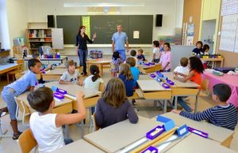
I profilatura dell’Unità formativa
Nella progettazione dei percorsi formativi della seconda annualità oltre alle metodologie espositive, sono stati rafforzati il legame tra la teoria e le prassi didattiche, la produzione di risorse didattiche patrimonio di tutti i docenti dell’Ambito.
Nella maggior parte dei casi, i corsi sono stati realizzati attraverso:
interventi formativi in aula, curati da formatori esperti;
attività in team working, con il supporto di tutor o facilitatori;
attività di ricerca-azione, realizzata nelle scuole di servizio e supervisionata dai formatori negli incontri di restituzione;
attività in e-learning, coordinati da tutor on line.
25

Slide 26
Gestione, accompagnamento e supporto
Mentre la piattaforma utilizzata a livello di Ambito è stata fondamentale per la gestione di informazioni e per la comunicazione, per quanto concerne l’utilizzo della piattaforma SOFIA, sono emerse difficoltà operative e tecniche, rilevate soprattutto nel corso della prima annualità.
La piattaforma SOFIA è stata utilizzata come catalogo delle offerte (anche se ne è stata rilevata la scarsa flessibilità e la difficoltà connessa alla ricerca di iniziative di interesse riconducibili alla singola scuola).

Slide 27
Due strategie molto utilizzate per la valorizzazione dei percorsi formativi sono state:
la previsione di un criterio specifico ai fini dell’attribuzione del bonus premiale;
la valenza dei percorsi formativi sul conferimento di incarichi specifici di tipo organizzativo (legati alle funzioni strumentali o all’attività progettuale).
DS e corsisti hanno espresso la necessità di valorizzare la certificazione delle competenze acquisite in itinere e definire a livello nazionale strumenti comuni che consentano la valutazione dei percorsi e il rilascio di certificazioni finali, spendibili nel corso della carriera.
Elementi di ricaduta
27

Slide 28
Prospettive per lo sviluppo
È emerso come elemento da incrementare quello relativo alla realizzazione di focus dedicati a gruppi di docenti omogenei per ordine di scuola.
Per diversi motivi alcune prospettive di miglioramento sul piano organizzativo riguardano i tempi: i Dirigenti dei Poli affermano di aver agevolato la fruizione intervenendo sul calendario degli incontri collegiali, elemento confermato dai Docenti. I formatori hanno evidenziato l’opportunità di dedicare il periodo iniziale dell’anno scolastico alla formazione, per agevolarne la partecipazione e la ricaduta sulla progettazione e la didattica.
28

Slide 29
Prospettive per lo sviluppo
Tra i suggerimenti per il futuro è emersa la necessità di concludere i percorsi con un bilancio delle competenze in uscita e registrate i livelli di competenze raggiunti adottando standard nazionali. Sofia ma, come è stato suggerito, potrebbe essere impiegata per valorizzare gli esiti, per la documentazione dei percorsi e per la certificazione delle competenze.
I partecipanti ai Focus hanno in gran parte concordato sull’utilità che potrebbe avere SOFIA per la documentazione e la certificazione delle competenze, riferite non solo ai corsisti ma anche ai formatori.
29

Slide 30
Prospettive per lo sviluppo
Diffusa nei diversi Ambiti è la richiesta legata alla stesura del portfolio e ad una certificazione spendibile a livello professionale all’interno e all’esterno della scuola, per esempio attraverso la convertibilità dell’UF in CFU.
30

Slide 31
2. Rinnovo delle reti di ambito per la formazione del personale scolastico - triennio 2019/2022

Slide 32
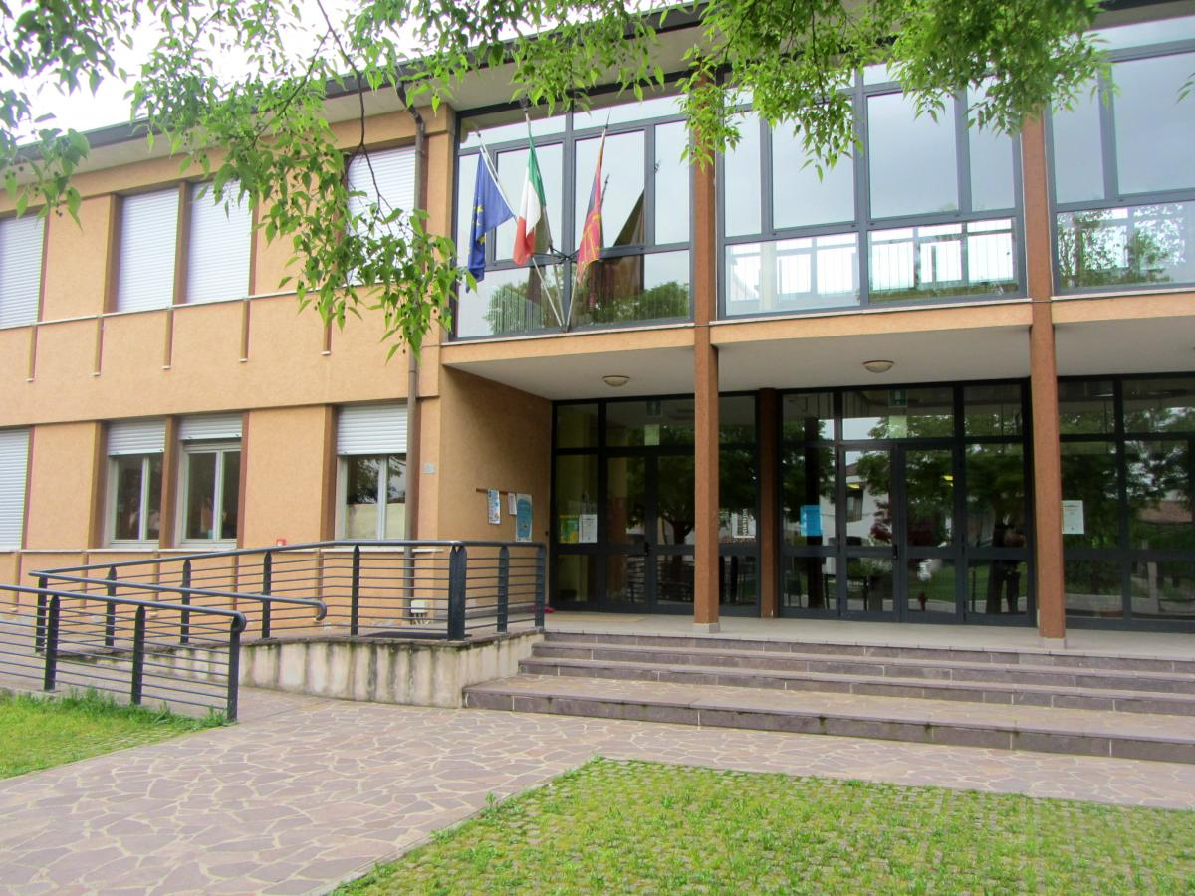
Nota miur 43439 del 2 ottobre 2019
Rinnovo delle reti tra le istituzioni scolastiche riferite agli ambiti territoriali per
le attività formative e di conferma/modifica delle scuole polo per la formazione.

Slide 33
Conferma del modello della rete di ambito
In attesa di delineare in modo puntuale lo scenario della formazione in servizio riferito agli obiettivi del piano per il prossimo triennio (priorità, metodologie, governance, aspetti gestionali, ruolo rafforzato delle singole istituzioni scolastiche) si conferma il modello organizzativo di rete d’ambito territoriale per gli interventi di formazione e la gestione amministrativo-contabile affidata alle scuole polo per la formazione, come già previsto nel triennio 2016-2019.

Slide 34
Scuole polo e scuole capofila di rete
Le scuole polo per la formazione, che potranno essere distinte dalla scuola capo fila di rete, come di consueto, saranno coinvolte anche per le iniziative formative indirizzate ai docenti ed ai dirigenti scolastici neoassunti, nonché per il personale ATA.

Slide 35
Rinnovo degli accordi costitutivi delle reti
I DDSS delle scuole capofila della rete di ambito organizzeranno le conferenze di servizio di ambito per procedere al rinnovo delle reti tra le istituzioni scolastiche riferite agli attuali ambiti territoriali.

Slide 36
Contestualmente la rete procederà alla conferma delle scuole polo per la formazione.
Nel considerare le eventuali rinunce dei poli 2016/2019, connesse, ad esempio, alla carenza di risorse strutturali e professionali, occorrerà tener conto dell’esperienza maturata nel settore della gestione a livello di rete e dei requisiti necessari per svolgere gli adempimenti amministrativi e contabili oltreché organizzativi e progettuali indicati nella nota MIUR 2915 del 15.09.2016.

Slide 37
Compiti delle scuole polo
Le scuole polo, oltre a coordinare la progettazione e l’organizzazione delle attività formative, hanno il compito di garantire una corretta gestione amministrativo – contabile delle iniziative di formazione realizzate dalla rete di istituzioni scolastiche presenti nell’ambito e di interfacciarsi con l’Ufficio III dell’USR Campania e con la Scuola polo regionale I.S. Torrente di Casoria per le attività di co-progettazione, monitoraggio e rendicontazione.

Slide 38
Requisiti delle scuole polo
Le scuole polo per la formazione dovranno garantire i seguenti requisiti:
- Favorire una progettazione didattica delle scuole della rete anche su azioni trasversali di formazione per più gradi scolastici, ferma restando la possibilità di costituire reti di scopo;
- Essere disponibili a raccordarsi con l’USR per armonizzare le azioni formative in coerenza con le priorità indicate nel Piano Nazionale per la Formazione;
- Ricercare e sviluppare accordi di partenariato con i diversi enti e soggetti del territorio, al fine di garantire un costante incremento della qualità delle iniziative formative realizzate per i docenti dell’ambito territoriale
Nota MIUR 2915 del 15.09.2016

Slide 39
3. Anno di formazione e prova dei docenti – Indicazioni operative

Slide 40
Le indicazioni sul percorso formativo
Il MIUR, con nota prot. 39533 del 04.09.2019, ha fornito indicazioni sull’articolazione del percorso formativo da realizzare nell’a.s. 2019/2020.
Significative, inoltre, appaiono le azioni che i neo-assunti devono compiere sulla piattaforma INDIRE, come l’elaborazione di un proprio bilancio di competenze e la costruzione di un portfolio di documentazione e riflessione sull’attività didattica.

Slide 41
Personale tenuto all’anno di formazione e di prova

Slide 42
La struttura
È confermata la durata complessiva del percorso, quantificato in 50 ore di impegno, considerando sia le attività formative in presenza, l’osservazione in classe, la rielaborazione professionale, mediante gli strumenti del “bilancio di competenze”, del “portfolio professionale”, del patto per lo sviluppo formativo, secondo modelli che saranno forniti da INDIRE su supporto digitale on line.
Notes:
156 VISITING

Slide 43
Prima fase: incontri informativi e di accoglienza
Primo incontro (3 h)
Nel corso dell’incontro formativo propedeutico, aperto, su richiesta, anche ai tutor saranno fornite indicazioni sulle diverse fasi del percorso di formazione e si illustreranno i materiali didattici di supporto alla corretta gestione delle attività.

Slide 44
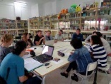
Seconda fase: laboratori in presenza
Laboratori formativi dedicati (12 h)
Si caratterizzano per l’adozione di metodologie attive e per i contenuti strettamente attinenti all’insegnamento.
La documentazione prodotta e i materiali didattici, realizzati dai docenti neoassunti nel corso delle attività laboratoriali, confluiranno nel Portfolio professionale del docente.
I laboratori saranno articolati in incontri in presenza della durata complessiva di 12 ore; saranno progettati a livello di singola scuola polo, sulla base delle tematiche indicate dal D.M. n. 850/2015, dedicando una specifica attenzione ai temi dell’educazione alla sostenibilità.

Slide 45
inclusione sociale e dinamiche interculturali
gestione della classe e problematiche relazionali
valutazione didattica e valutazione di sistema
bisogni educativi speciali
contrasto alla dispersione scolastica
orientamento e alternanza scuola-lavoro
nuove risorse digitali e loro impatto sulla didattica
Aree
trasversali
buone pratiche didattiche disciplinari

Slide 46
Terza fase: formazione a distanza
Formazione on line (20 h)
Al fine di supportare le attività laboratoriali e di documentare le esperienze formative, la piattaforma INDIRE offrirà utili materiali didattici e strumenti finalizzati all’analisi, alla riflessione e alla documentazione del percorso formativo, attraverso un ambiente digitale dedicato. La durata della formazione on line è stimata forfettariamente in 20 ore.

Slide 47
Quarta fase: peer to peer
Osservazione reciproca in classe (12 h)
Il peer to peer, realizzato dal docente neoassunto e dal mentore (tutor), è finalizzato al miglioramento delle pratiche didattiche, alla riflessione condivisa su aspetti fondamentali dell’azione di insegnamento, al confronto e supporto su aspetti concernenti l’organizzazione scolastica nel suo complesso.

Slide 48
Articolazione
Progettazione condivisa (3 h)
E’ il momento dedicato al raccordo preventivo, in cui i due docenti concordano i tempi e le modalità della presenza in classe, gli strumenti utilizzabili, le forme di gestione delle attività.
Il docente neoassunto realizza l’osservazione nella classe del suo mentor nel corso dell’attività didattica.
Il docente mentor realizza l’osservazione nella classe del neoassunto nel corso dell’attività didattica.
L’ora di valutazione è svolta tra i due docenti al termine dell’osservazione condivisa.
Osservazione 1 (4 h)
Osservazione 2 (4 h)
Valutazione (1h)

Slide 49
Quinta fase: incontri di verifica
Evento finale (3 h)
L’incontro formativo finale, organizzato in forma di evento di carattere professionale, sarà finalizzato a compiere una valutazione complessiva dell’attività svolta, anche attraverso il coinvolgimento e le testimonianze di esperti, di Dirigenti scolastici e tutor degli anni precedenti.

Slide 50
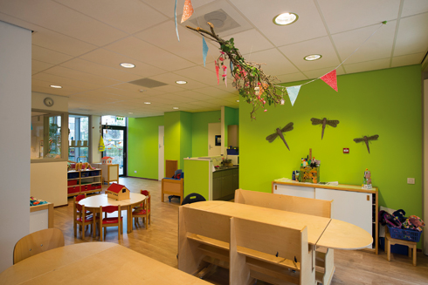
Le visite nelle «scuole innovative»
Su base volontaria e senza alcun onere per l’Amministrazione, circa 3.000 docenti in Italia, di cui 156 in Campania visiteranno scuole accoglienti.
Le visite, organizzate a cura dell’USR di concerto con i poli formativi, saranno realizzate per piccoli gruppi di docenti e avranno lo scopo di suscitare motivazioni, interesse, desiderio di impegnarsi in azioni di ricerca e di miglioramento.

Slide 51
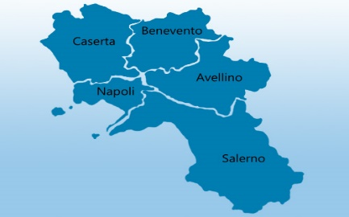
L’organizzazione territoriale
Le scuole polo per la formazione, cui verranno assegnati i fondi per la formazione, potranno delegare l’organizzazione dei laboratori ad altre scuole del territorio che hanno un’esperienza consolidata nel percorso di formazione neoassunti o particolarmente esperte nella formazione su determinate tematiche (es. competenze digitali, inclusione, sostenibilità, etc.), fermo restando che le attività di rendicontazione dovranno essere comunque sempre effettuate dalla scuola polo.

Slide 52
1^ fase del procedimento
1. Subito dopo la designazione, le Scuole polo comunicheranno al polo regionale le tematiche cui saranno dedicati i laboratori in presenza
2. I docenti neoassunti saranno invitati ad iscriversi al polo prescelto utilizzando la piattaforma regionale, entro i termini opportunamente predefiniti,
3. L’Ufficio III dell’USR, sulla base delle iscrizioni effettuate presso ogni polo, comunicherà all’Ufficio VI del MIUR i docenti neoassunti iscritti ai percorsi formativi in ogni ambito territoriale.
Si confermano le misure organizzative adottate nel corso dell’ultimo triennio.

